Slide 1
Параллельные методы умножения матрицы на вектор

Slide 2
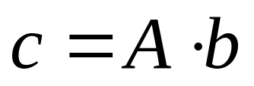
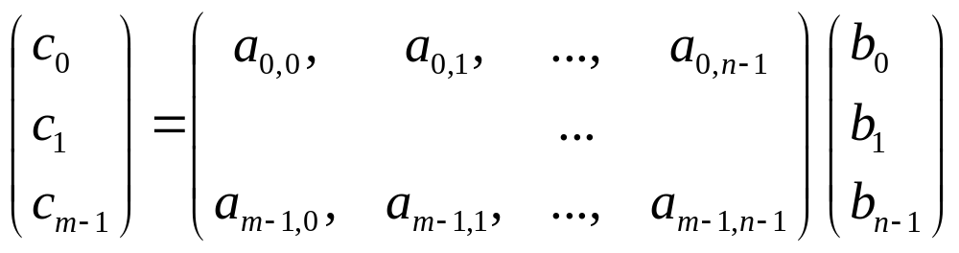
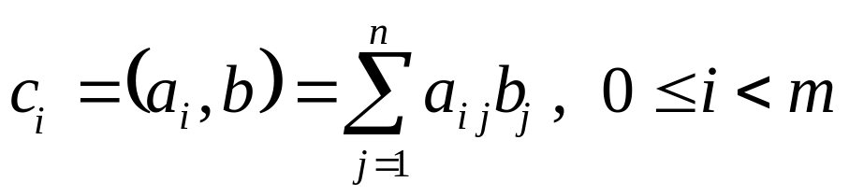
Постановка задачи
Умножение матрицы на вектор
или
 Задача умножения матрицы на вектор может быть сведена к выполнению m независимых операций умножения строк матрицы A на вектор b
В основу организации параллельных вычислений может быть положен принцип распараллеливания по данным

Slide 3
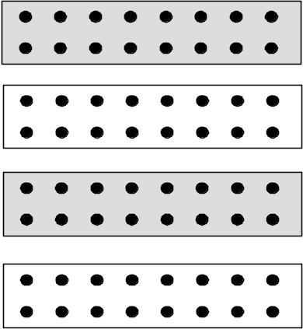
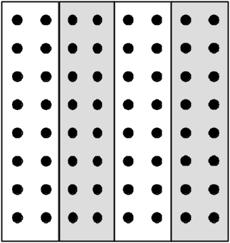
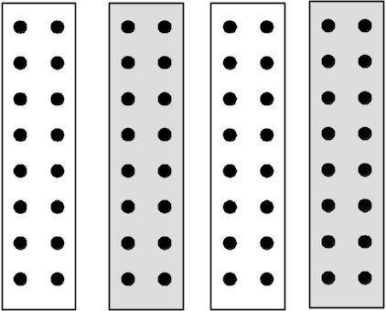
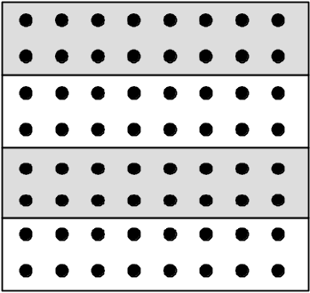
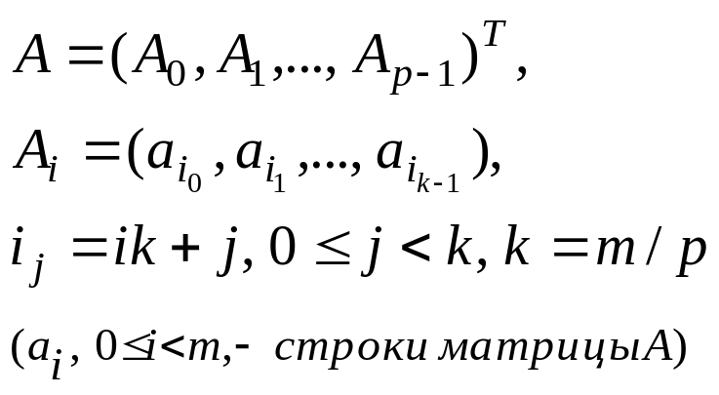
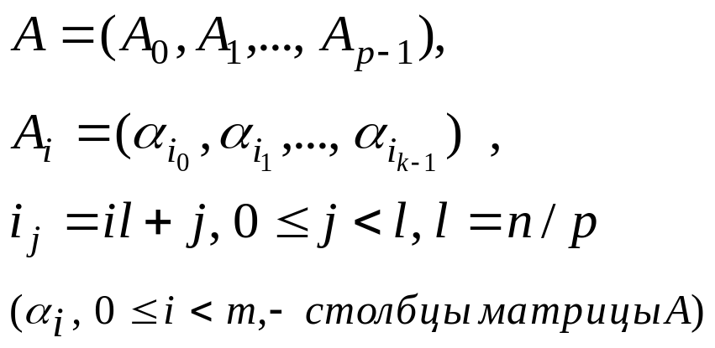
Способы распределения данных: ленточная схема
Непрерывное (последовательное) распределение
горизонтальные полосы
вертикальные полосы

Slide 4
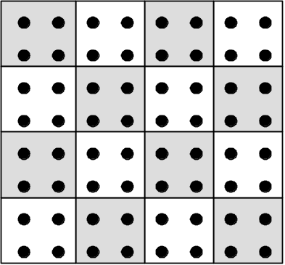
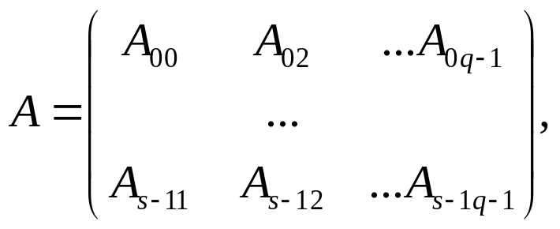
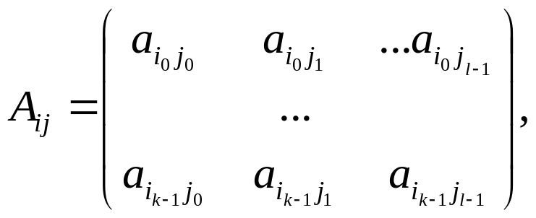
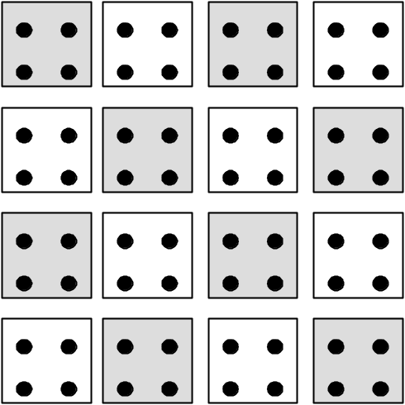


Способы распределения данных: блочная схема

Slide 5
Последовательный алгоритм
// Последовательный алгоритм умножения матрицы на вектор
for ( i = 0; i < m; i++ ) {
c[i] = 0;
for ( j = 0; j < n; j++ ) {
c[i] += A[i][j]*b[j]
}
}
Для выполнения матрично-векторного умножения необходимо выполнить m операций вычисления скалярного произведения

Slide 6
Алгоритм : ленточная схема
(разбиение матрицы по строкам)…
Распределение данных – ленточная схема (разбиение матрицы по строкам)
Базовая подзадача - операция скалярного умножения одной строки матрицы на вектор

Slide 7
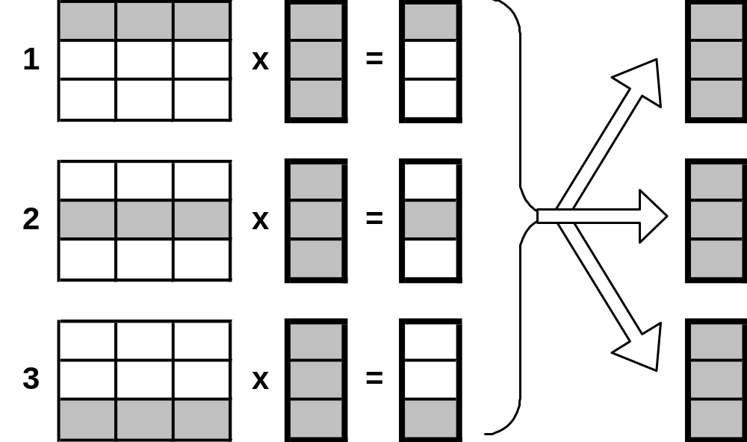
Алгоритм 1: ленточная схема
(разбиение матрицы по строкам)…
Выделение информационных зависимостей
  Базовая подзадача для выполнения вычисления должна содержать строку матрицы А и копию вектора b.
  После завершения вычислений
  каждая базовая подзадача
  будет содержать один из
  элементов вектора результата c
  Для объединения результатов
  расчетов и получения полного
  вектора c на каждом из процессоров вычислительной системы необходимо выполнить операцию обобщенного сбора данных

Slide 8
Схема информационного взаимодействия

Slide 9
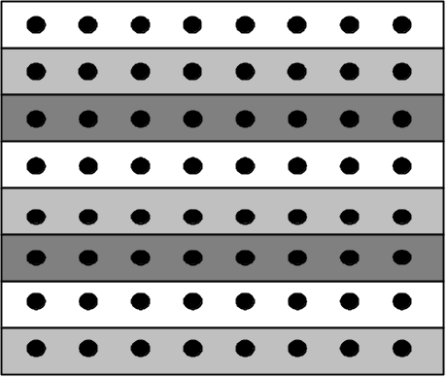
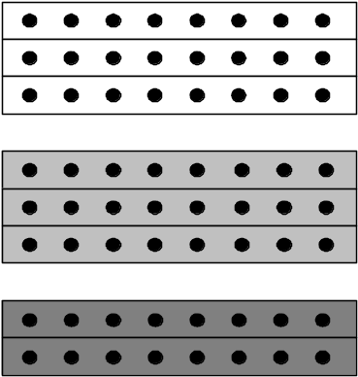
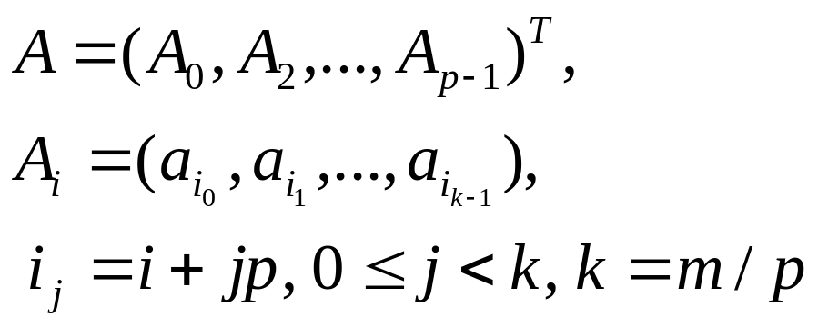
Способы распределения данных: ленточная схема
Чередующееся (цикличное) горизонтальное разбиение

Slide 10
Масштабирование и распределение подзадач по процессорам
  Если число процессоров p меньше числа базовых подзадач m (p<m), базовые подзадачи могут быть укрупнены с тем, чтобы каждый процессор выполнял несколько операций умножения строк матрицы А и вектора b. В этом случае, по окончании вычислений каждая базовая подзадача будет содержать набор элементов результирующего вектора с
  Распределение подзадач между процессорами вычислительной системы может быть выполнено с учетом возможности эффективного выполнения операции обобщенного сбора данных

Slide 11
Программная реализация
  Первый этап: Инициализация и распределение данных между процессорами:
    Получение конкретных числовых данных для размера матрицы выделено в функции GetRowSize и GetRowNum,
    определение исходных данных для матрицы A (переменная pMatrix) и вектора b (переменная pVector) на нулевом процессе (функция DataGeneration),
    Пересылка исходных данных между процессорами вынесено в отдельную функцию DataDistribution.

Slide 12
Программная реализация
  Второй этап: умножение на вектор тех строк матрицы, которые распределены на данный процесс и, таким образом, получение блока результирующего вектора b реализовано в функции ParallelResultCalculation

Slide 13
Программная реализация
  Третий этап: Функция ResultReplication объединяет блоки результирующего вектора b, полученные на разных процессах, и копирует вектор результата на все процессы вычислительной системы (если количество строк матрицы n не является кратным числу процессоров p, объем пересылаемых данных для процессов может оказаться разным, и для передачи сообщений необходимо использовать функцию MPI_Allgatherv библиотеки MPI)

